Slide 1



CPU Design and Verification
AMBA APB Bus 기반 센서 제어 SoC 시스템 설계
발표자 이승민
Notes:
~를 주제로 발표를 진행할 이승민입니다.

Slide 2
CONTENTS
01 02 03 04 05
구현 환경 및
설계 개요
전체 구조
상세 구조
(Peripheral)
검증 및
동작 확인
마무리
사용 Tool , 언어
설계 개요
APB Bus
CPU (Core)
Peripherals
Peripherals
C code (Application)
검증 (System Verilog)
동작 확인 (FPGA)
어려웠던 점
해결방안
배운 점
Notes:
목차입니다. 이 순서대로 발표를 진행하도록 하겠습니다.

Slide 3


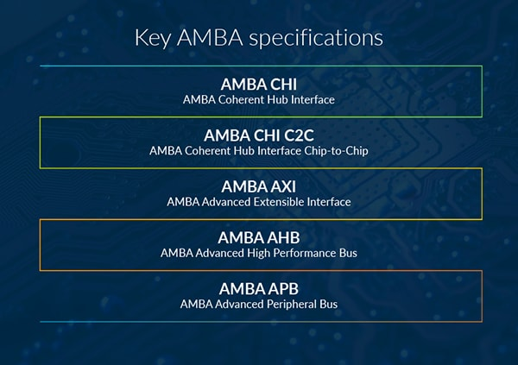



AMBA APB Bus 기반 센서 제어 SoC 시스템 설계
구현 환경 및 설계 개요
01
Notes:
구현 환경 및 설계 개요 입니다. 기존 구현 환경에서 추가된 것은 AMBA Bus 프로토콜입니다.

Slide 4
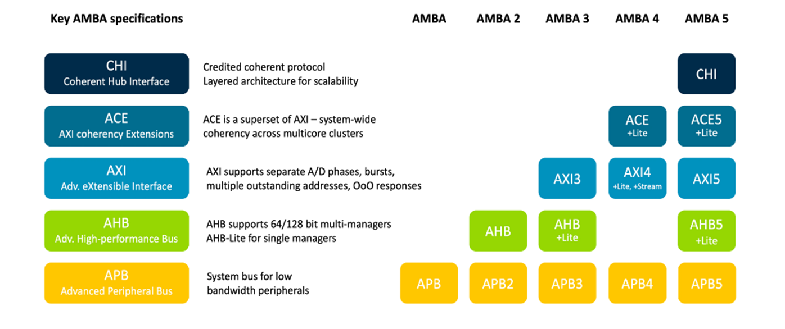
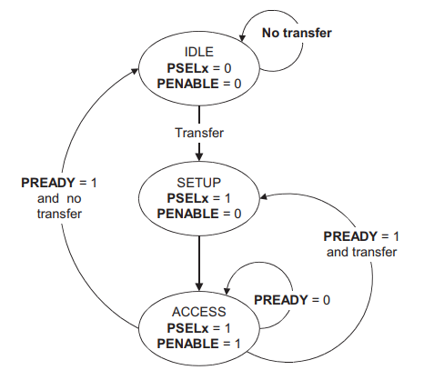
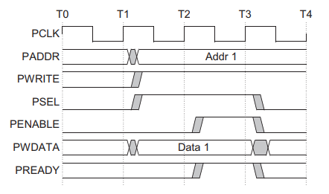
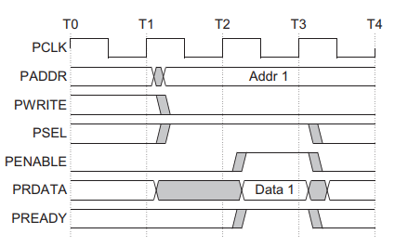
AMBA APB Bus 기반 센서 제어 SoC 시스템 설계
구현 환경 및 설계 개요
01
추후 AXI Bus 설계 및 시스템 베릴로그 기반 검증을 계속해서 진행할 것이기 때문에,
이번 프로젝트를 통해 AMBA Bus, 시스템 베릴로그 기반 검증의 기본 구조에 대한 이해를 습득하는 것을 목표
Notes:
AMBA bus에 대한 내용입니다. 이번 프로젝트에서 사용한 bus는 APB 입니다. 저전력, 높지 않은 성능이 필요한 시스템에 주로 사용되는 bus입니다.
추후 ~ 목표로 진행하였습니다

Slide 5
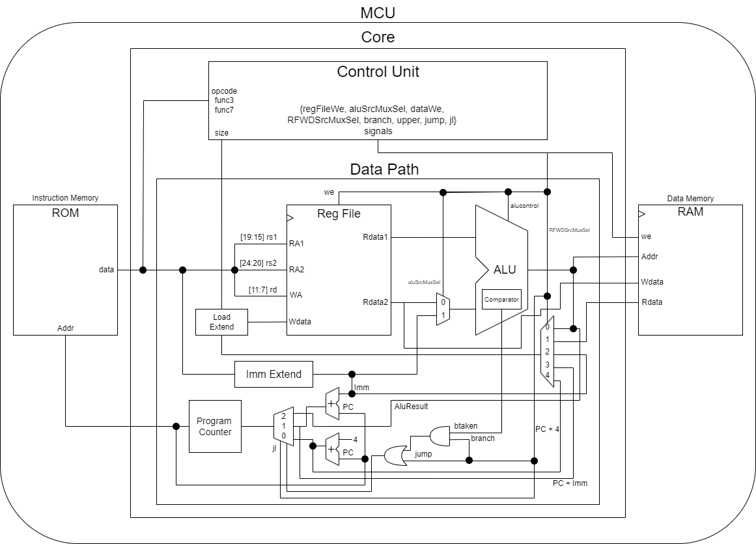
AMBA APB Bus 기반 센서 제어 SoC 시스템 설계
전체 구조
02
기존 MCU 구조: CPU(RISC-V) Core, Data Memory/Instruction Memory
Notes:
전체 구조입니다. 기존 프로젝트에서의 MCU 구조입니다.

Slide 6
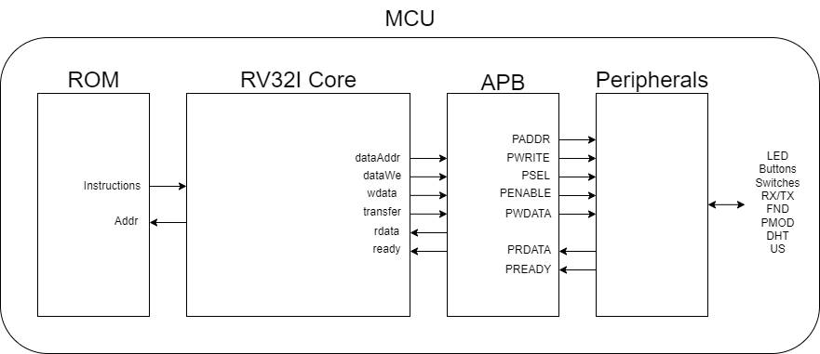
AMBA APB Bus 기반 센서 제어 SoC 시스템 설계
전체 구조
02
기존 MCU 구조: CPU(RISC-V) Core, Data Memory/Instruction Memory
-> AMBA APB Bus, Peripheral 추가하여 확장
Notes:
이번 프로젝트에서 AMBA APB Bus, 페리페럴들을 추가하여 확장하였습니다.

Slide 7
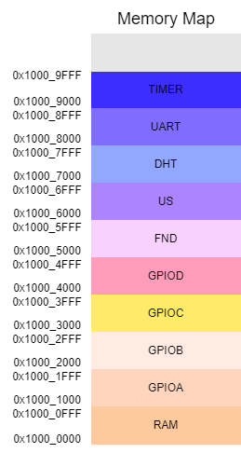
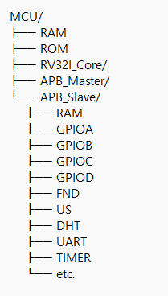
AMBA APB Bus 기반 센서 제어 SoC 시스템 설계
전체 구조
02
Notes:
전체 모듈 계층구조와 메모리 맵은 다음과 같습니다.

Slide 8
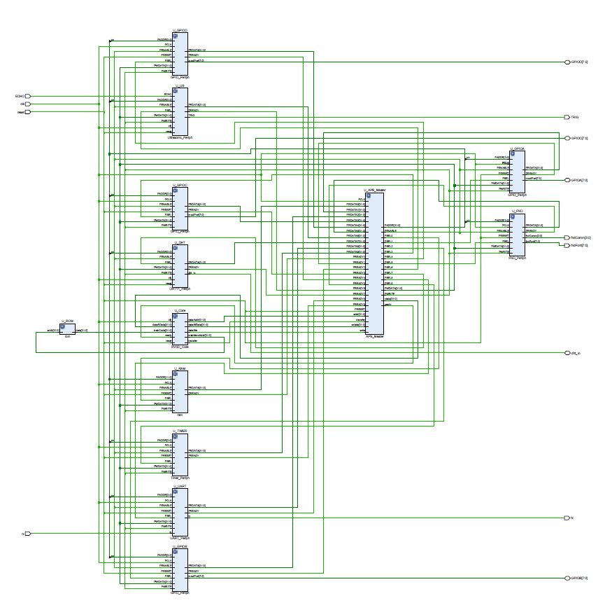
AMBA APB Bus 기반 센서 제어 SoC 시스템 설계
전체 구조
02
Notes:
스키매틱은 이렇게 나왔습니다.

Slide 9
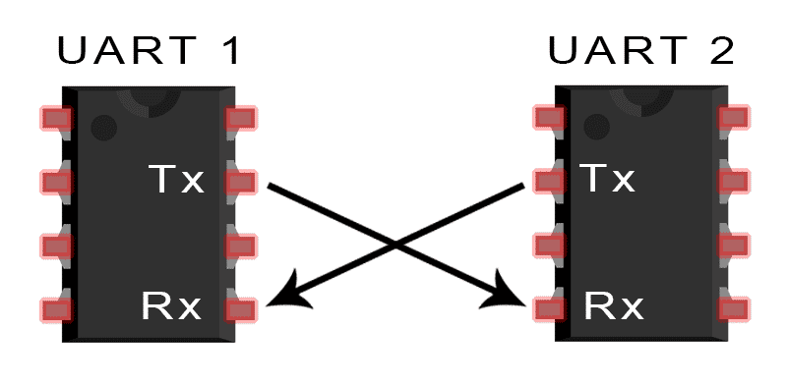
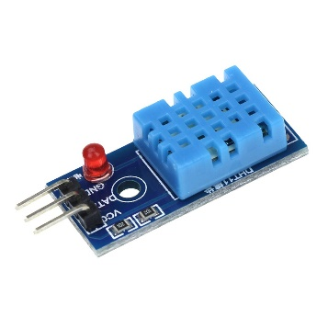
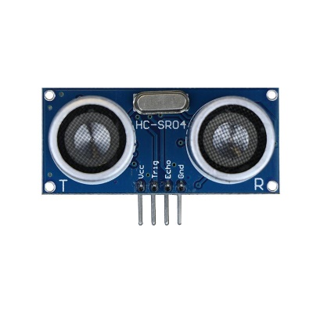
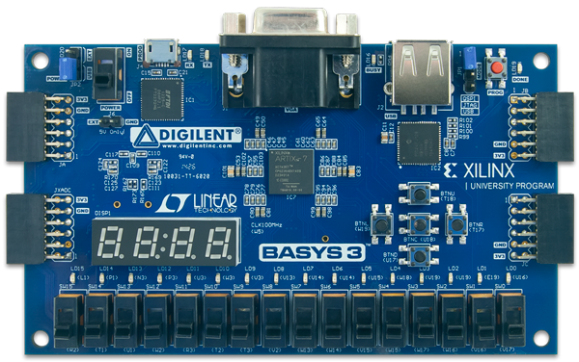
AMBA APB Bus 기반 센서 제어 SoC 시스템 설계
상세 구조 (Peripheral)
03
D
Data Memory
Notes:
상세 구조 입니다. 메모리 맵에 맞게 사용할 장치들을 연결해주었습니다.

Slide 10
AMBA APB Bus 기반 센서 제어 SoC 시스템 설계
상세 구조 (Peripheral)
03
RISC-V CPU 및 APB bus 기반 센서 제어 및 모드 전환
UART Rx로 r,s받거나 버튼으로 start 신호
초음파 센서, 온습도 센서 측정 (SW로 모드 제어)
결과값을 FND와 UART_Tx에 출력
SW: 초음파 센서 모드 / 온습도 센서 모드 제어
LED: 초음파 센서 모드 / 온습도 센서 모드별 led 출력
BTN: start, reset 신호
FND: 각 모드의 센서 측정 결과 출력
UART: 보드로 주는 입력(rx): start 신호
보드에서 나오는 출력(tx): 어떤 센서 모드인지,
그 센서가 측정한 결과값
ex) (초음파 센서 모드일때) D:123
(온습도 센서 모드일때) T:20 / H:40
Notes:
어플리케이션을 텍스트로 정리해보았습니다.

Slide 11
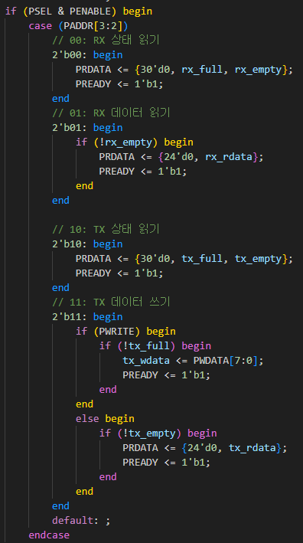
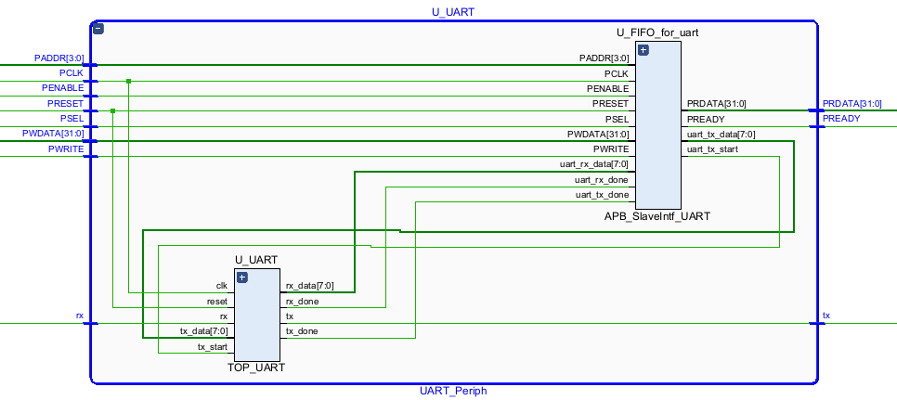
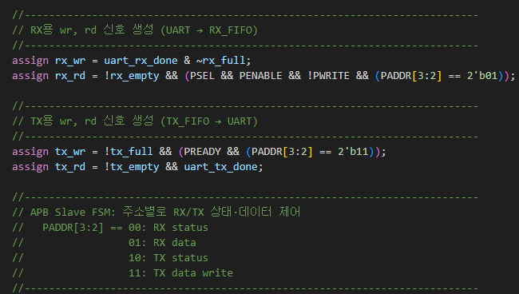
AMBA APB Bus 기반 센서 제어 SoC 시스템 설계
상세 구조 (Peripheral)
03
UART 모듈, rx FIFO, tx FIFO, APB slave 인터페이스를 합쳐
UART_Periph 모듈 구성
APB 주소 0x04 -> RX data, 0x0C -> TX data
Notes:
~ APB 주소 0x04에 접근하면 RX data, 0x0C에 접근하면 TX data를 읽거나 쓰도록 했습니다.

Slide 12
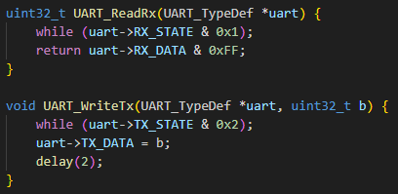
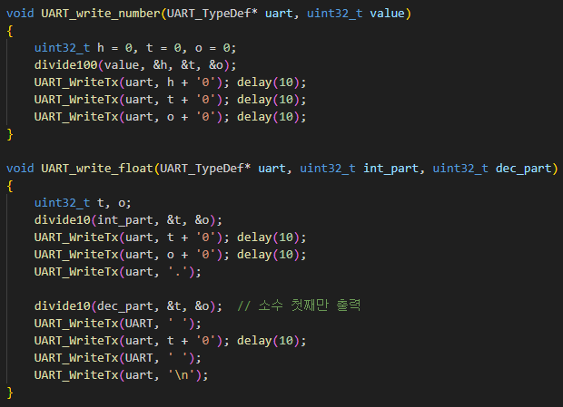
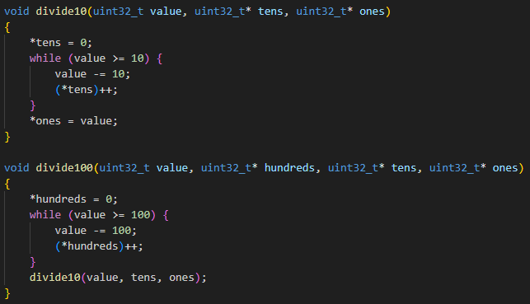
AMBA APB Bus 기반 센서 제어 SoC 시스템 설계
상세 구조 (Peripheral)
03
UART RX/TX 함수, 측정값 10의 자리/100의 자리 출력을 위한 함수 활용
-> UART TX로 센서 측정값을 출력하는 함수
Notes:
어플리케이션을 구현한 C 코드 부분 입니다.
~

Slide 13
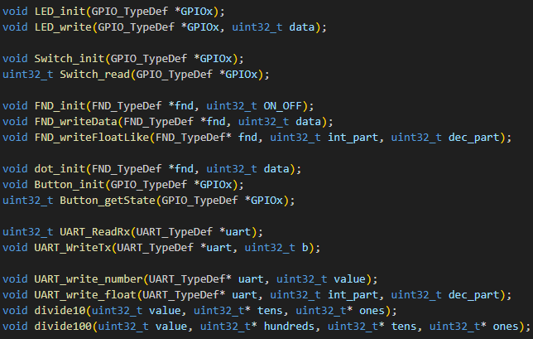
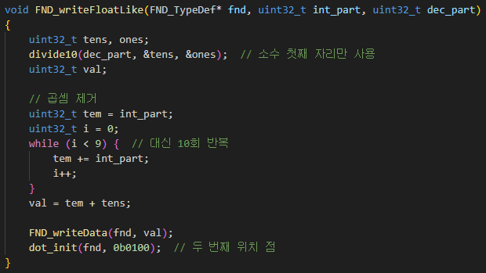
AMBA APB Bus 기반 센서 제어 SoC 시스템 설계
상세 구조 (Peripheral)
03
LED, Switch, Button, FND 등 기본 제어 함수 그대로 활용
온/습도 측정값 정수 및 소수 부분 출력을 위한 함수 추가
Notes:
~

Slide 14
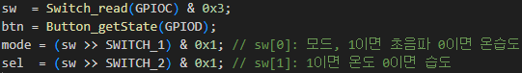
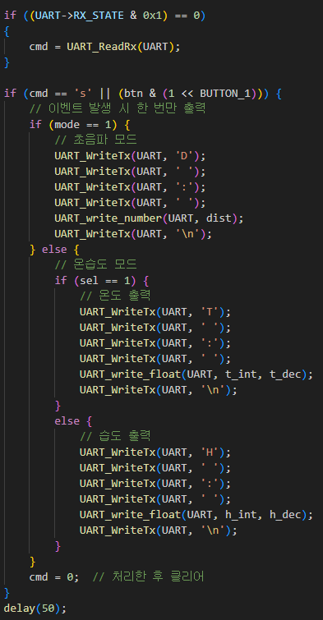
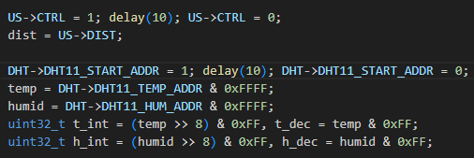
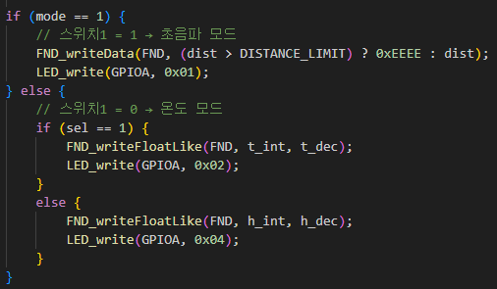
AMBA APB Bus 기반 센서 제어 SoC 시스템 설계
상세 구조 (Peripheral)
03
초음파 및 온/습도 센서는 항상 측정하도록 설정,
스위치, 버튼 및 UART 입력에 따라 조건문을 통해
동작 제어
Notes:
~ 스위치 0번이 1이면 초음파 모드, 0이면 온습도 센서 모드입니다. 스위치 1번이 1이면 온도, 0이면 습도를 fnd에 출력합니다.
같은 조건에서 업버튼을 누르거나 uart로 ‘s’를 입력하면 각 모드에 맞는 센서 측정값을 uart를 통해 출력합니다.

Slide 15
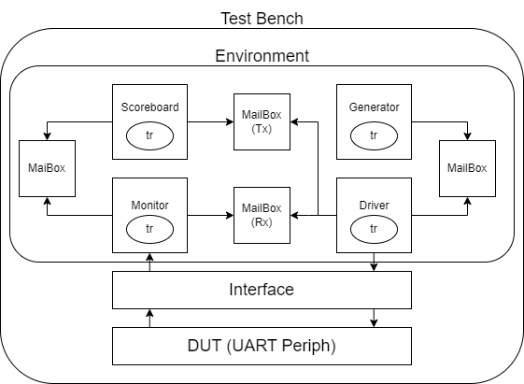
AMBA APB Bus 기반 센서 제어 SoC 시스템 설계
검증 및 동작 확인
04
Notes:
검증 및 동작 확인 입니다. 시스템 베릴로그 테스트벤치의 기본 구조입니다.

Slide 16
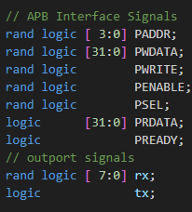
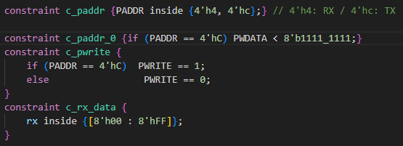
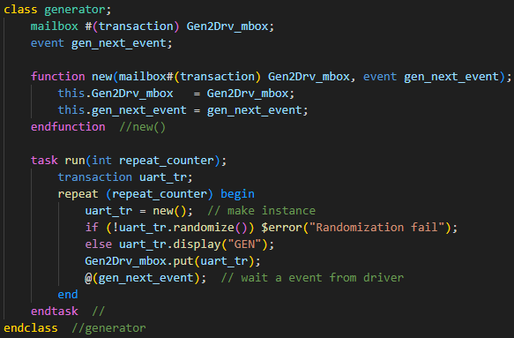
AMBA APB Bus 기반 센서 제어 SoC 시스템 설계
검증 및 동작 확인
04
Transaction 에서 신호 선언, 제약 조건 설정
Generator는 특별한 구조 변경 없이 사용
Notes:
~

Slide 17
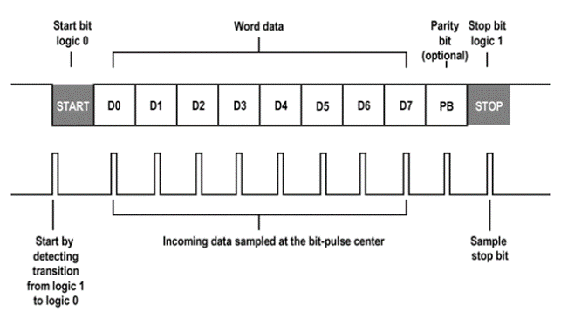
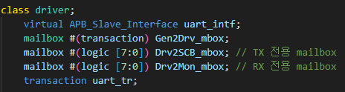
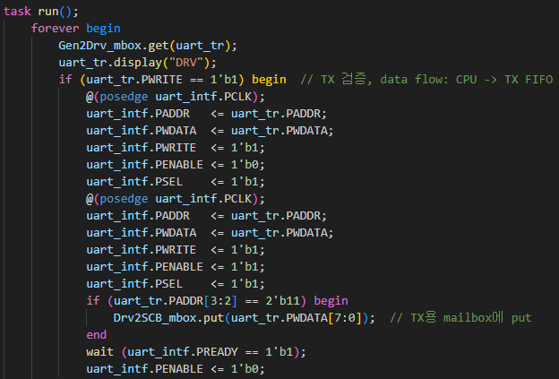
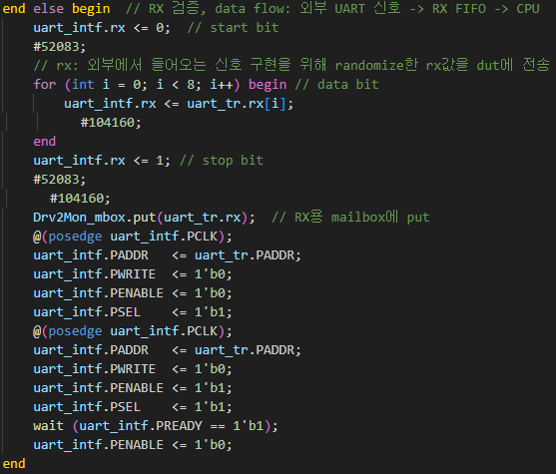
AMBA APB Bus 기반 센서 제어 SoC 시스템 설계
검증 및 동작 확인
04
TX data:
PADDR이 0x0C 일 때의 PWDATA[7:0]을 TX용 mailbox에 전달
(PWDATA는 randomize된 값)
-> Scoreboard에서 reference model 값으로 사용
RX data:
외부에서 들어오는 신호 이므로,
검증을 위해 ramdomize한 rx data를 RX용 mailbox 와 DUT(interface)에 전달
-> Scoreboard에서 reference model 값으로 사용
Notes:
드라이버 클래스입니다. Tx data와 rx data의 흐름을 정리하는 것이 도움이 되었습니다.
드라이버 파트에서 전달한 값은 이후 스코어보드에서 레퍼런스 모델 값으로 사용됩니다.

Slide 18
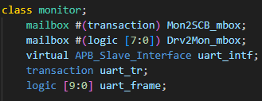
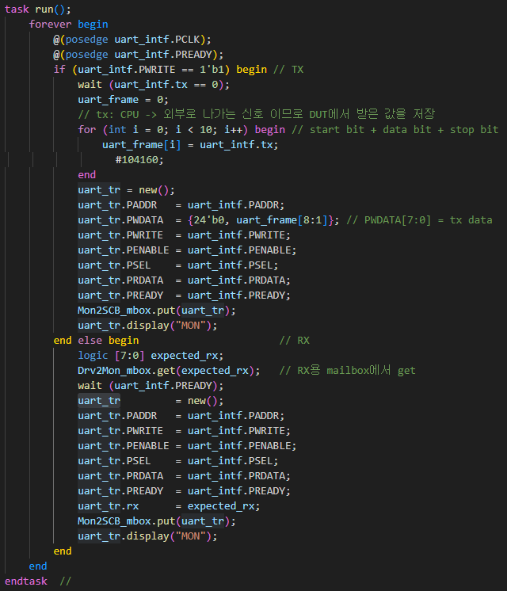
AMBA APB Bus 기반 센서 제어 SoC 시스템 설계
검증 및 동작 확인
04
TX data:
DUT(interface)에서 받은 tx의 Data bit 부분만 뽑아서 PWDATA[7:0]에 넣어 mailbox를 통해 Scoreboard로 전달
-> Scoreboard에서 DUT 출력값으로 사용
RX data:
Driver에서 Monitor로 전달했던 RX용 mailbox에서 불러온 rx data, 그 rx data가 DUT의 FIFO에 쓰이고 APB read 동작 시점의 PRDATA로 읽히는 데이터가 mailbox를 통해 Scoreboard로 전달
-> Scoreboard에서 DUT 출력값으로 사용
Notes:
모니터 클래스입니다. 이 파트에서 전달한 트랜잭션은 스코어보드에서 DUT 출력값으로 사용됩니다.

Slide 19
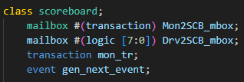
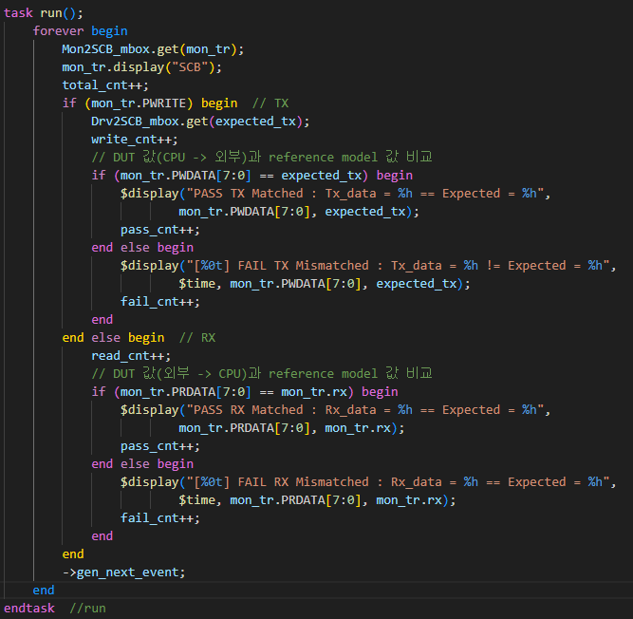
AMBA APB Bus 기반 센서 제어 SoC 시스템 설계
검증 및 동작 확인
04
TX data:
Drv2SCB mailbox를 통해 전달된 reference model data와 DUT로부터 받은 PWDATA를 비교
RX data:
Drv2Mon, Mon2SCB mailbox를 거쳐 전달된 reference model data와 DUT로부터 받은 PRDATA를 비교
Notes:
스코어보드 클래스에서는 드라이버와 모니터로부터 전달된 값으로 비교를 수행하고, pass 및 fail 횟수를 카운트합니다.

Slide 20
AMBA APB Bus 기반 센서 제어 SoC 시스템 설계
검증 및 동작 확인
04
TX/RX data | Data flow | 검증 시 Data 생성 방법 | 전용 mailbox | 접근 조건
TX data | CPU(PWDATA) -> tx FIFO -> 외부 device | Randomize 한 PWDATA | Drv2SCB _mbox | PADDR == 0x0C, PWRITE == 1
RX data | 외부 device -> rx FIFO -> CPU(PRDATA) | Randomize 한 rx | Drv2Mon _mbox | PADDR == 0x04
TX/RX data | Reference Model data | DUT 출력 data
TX data | Driver -> Drv2SCB_mbox -> Scoreboard | Driver -> DUT -> Monitor -> Mon2SCB_mbox -> Scoreboard
RX data | Driver -> Drv2Mon_mbox -> Monitor -> Mon2SCB_mbox -> Scoreboard | Driver -> DUT -> Monitor -> Mon2SCB_mbox -> Scoreboard
Notes:
TX data와 RX data의 흐름을 정리해본 표입니다.
검증 시 data 생성 방법이나, 전용 mailbox, 레퍼런스 모델 데이터와 DUT 출력 데이터가 각각 어떤 흐름을 거쳐 스코어보드에 도착하는지 정리해보니 검증 흐름에 대한 이해에 많은 도움이 되었습니다.

Slide 21
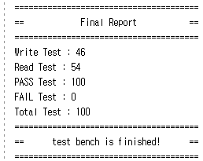
AMBA APB Bus 기반 센서 제어 SoC 시스템 설계
검증 및 동작 확인
04
TX 검증
주소 0x0C 접근 시 PWRITE == 1이면
TX FIFO에 PWDATA[7:0]을 Write, 그와 함께 PREADY를 1로 set
Notes:
~
순서대로 데이터를 FIFO에 잘 쓰는 것을 볼 수 있습니다.

Slide 22
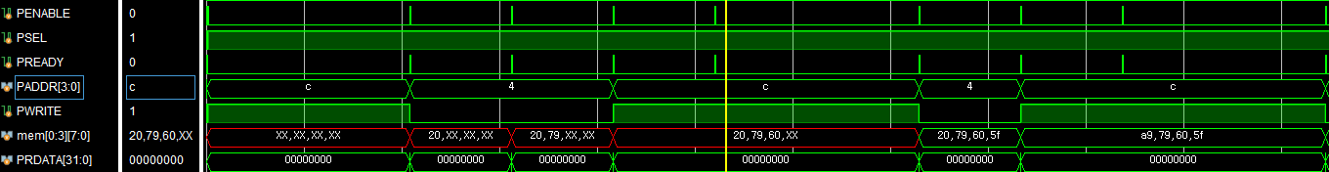
AMBA APB Bus 기반 센서 제어 SoC 시스템 설계
검증 및 동작 확인
04
RX 검증
주소 0x04 접근 시 RX FIFO로부터 Read, 마찬가지로PREADY를 1로 set
Notes:
~
순서대로 FIFO의 데이터를 잘 읽어오는 것을 확인했습니다.

Slide 23
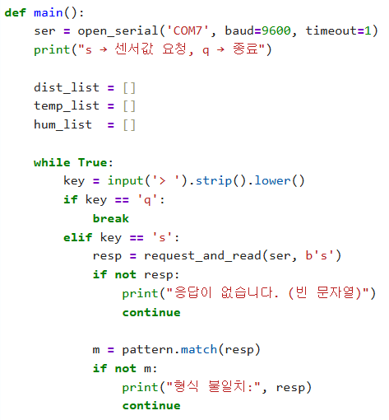
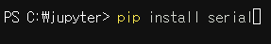
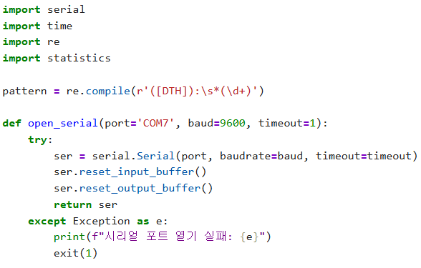
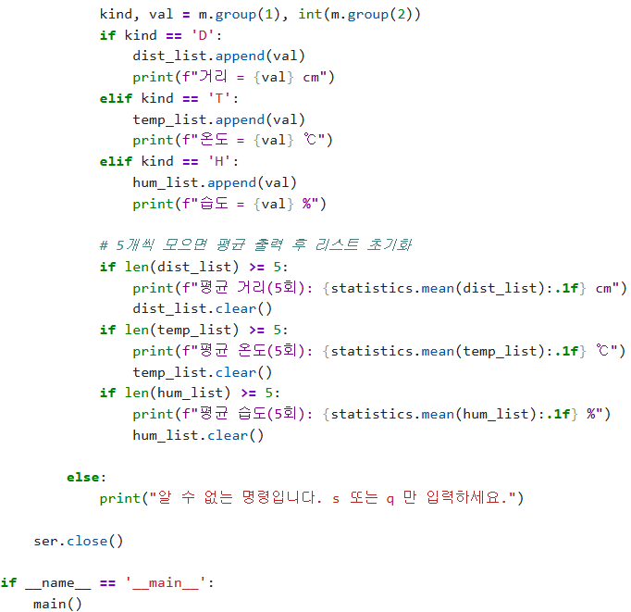
AMBA APB Bus 기반 센서 제어 SoC 시스템 설계
검증 및 동작 확인
04
Notes:
재미삼아 파이썬 환경에서 UART 통신을 시도해보았습니다.

Slide 24
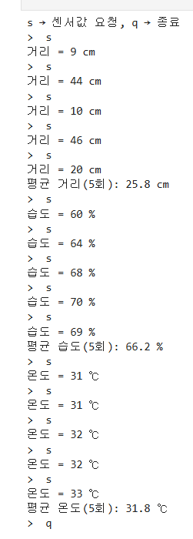
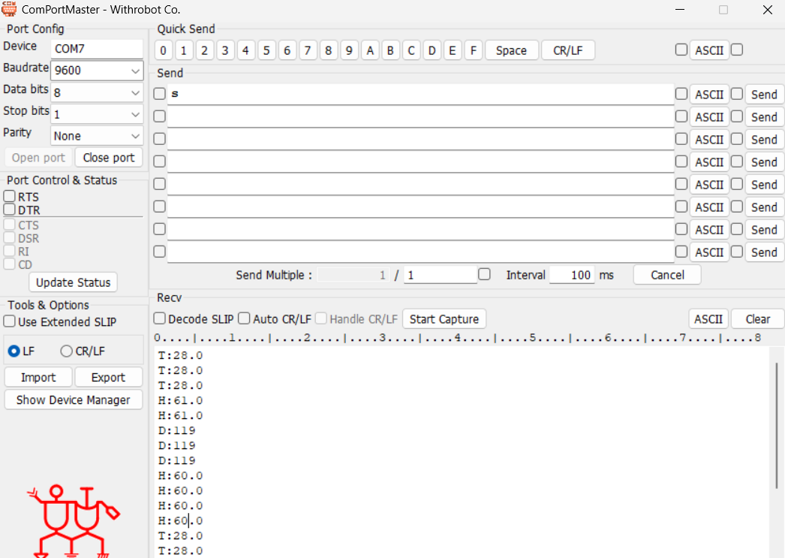
AMBA APB Bus 기반 센서 제어 SoC 시스템 설계
검증 및 동작 확인
04
Notes:
컴포트 마스터에서 입력을 주고 출력을 확인한 것처럼 파이썬 환경에서도 UART 통신에 접근할 수 있었습니다.

Slide 25
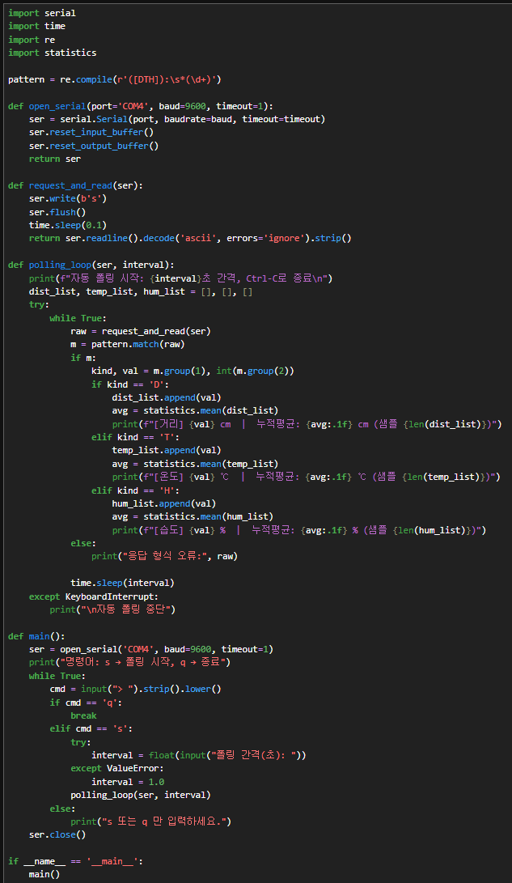
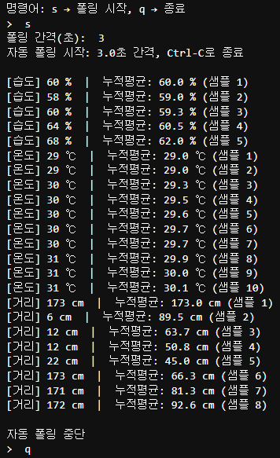
AMBA APB Bus 기반 센서 제어 SoC 시스템 설계
검증 및 동작 확인
04
Notes:
컴포트 마스터에서 입력을 주고 출력을 확인한 것처럼 파이썬 환경에서도 UART 통신에 접근할 수 있었습니다.

Slide 26
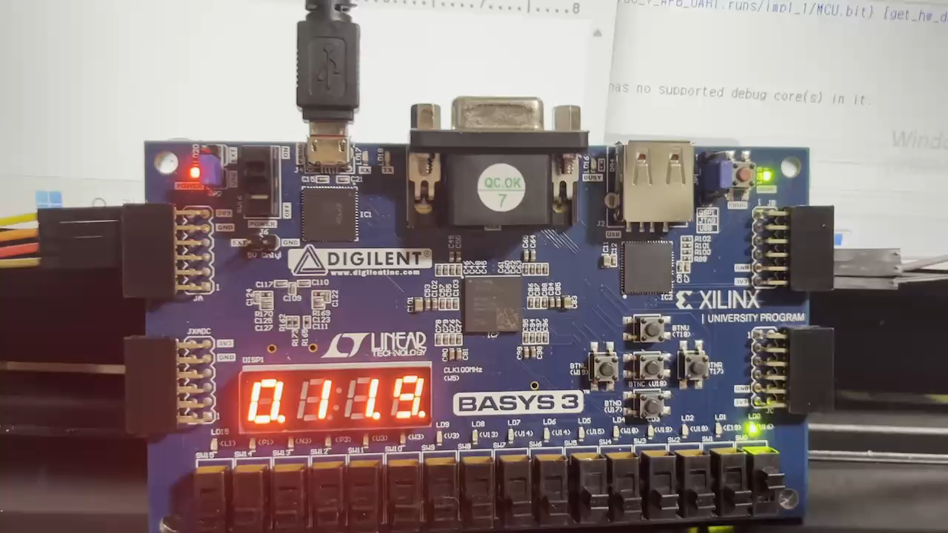
AMBA APB Bus 기반 센서 제어 SoC 시스템 설계
검증 및 동작 확인
04
Notes:
동작 영상입니다.

Slide 27
AMBA APB Bus 기반 센서 제어 SoC 시스템 설계
마무리
05
Subject
어려웠던 점
느낀 점, 배운 점
(1) UART 내용 복습하고, 팀원 코드를 참고하는 등 도움을 받아 규격에 맞게 UART 검증을 할 수 있었음
UART 통신과 파이썬 연계의 확장성을 활용하면 더 많은 작업이 가능하겠다 라는 생각
AMBA Bus의 개념을 용어 정도만 알고 있었는데, 이번 APB Bus 기반 SoC 설계 프로젝트를 통해 대략적인 구조를 배울 수 있어서 남는 것이 많은 프로젝트였다. 특히 각 APB Slave 인 peripheral에 접근하는 방식이 레지스터 Read/Write 동작 기반인 점이 효율적으로 느껴져서 매우 흥미로웠음.
System Verilog 테스트벤치를 통한 검증 과정에서 검증 대상 IP에 대한 이해가 필수적임을 느꼈음
해결
UART를 검증할 때도 UART 규격에 맞춰서 테스트 벤치를 짜야 했던 점 – (1)
UART를 통한 출력 확인 시 한 글자 씩 빠져서 출력되는 등의 버그 – (2)
측정 값을 UART를 통해 출력하기 위해선 자릿수 연산이 필요한데, CPU인 RV32I 구조상 곱셈 및 나눗셈 연산에 어려움이 있던 점 – (3)
(2) 글자가 빠진 부분 앞에 공백을 출력하거나, delay 함수를 활용하여 해결
C 코딩에 익숙하지 않아 의도한 동작을 코드로 옮기는 과정이 어려웠음
(3) 간단한 알고리즘을 활용하여 자릿수 연산을 위한 함수를 만들어 해결
구조적인 System Verilog 테스트벤치를 통해 검증하는 전체 과정
System Verilog 테스트벤치를 통한 검증은 지속적으로 공부하고 적용할 필요를 느낌
Notes:
느낀 점, 배운 점의 2,3번 내용

Slide 28
CPU Design and Verification
THANK
YOU
Notes:
http://minheeblog.tistory.com/category/PPT

